Slide 1

SEARCH PRODUCT
Trường Đại Học Công Nghệ Thông Tin
THỊ GIÁC MÁY TÍNH TRONG TƯƠNG TÁC NGƯỜI-MÁY
CS231 - Nhập Môn Thị Giác Máy Tính
Lớp: CS532.M21.KHCL
Giảng viên hướng dẫn: TS. Đỗ Văn Tiến

Slide 2
Các thành viên trong nhóm
Gồm các thành viên:
MSSV | Họ & Tên
19521874 | Trịnh Tuấn Nam
19522432 | Nguyễn Thành Trung
19521464 | Nguyễn Dương Hải
19521676 | Đỗ Trọng Khánh
1

Slide 3
Nội dung
Giới thiệu bài toán
Các bước thực hiện
Đánh giá & Kết quả
Demo
2

Slide 4
I Giới thiệu bài toán
3

Slide 5
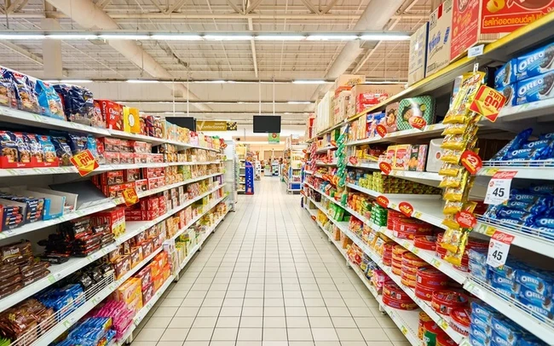
I Giới thiệu bài toán
Sản phẩm đa dạng >< Nhu cầu về sản phẩm có chất lượng.
Cần nắm rõ thông tin sản phẩm nhanh và chính xác.
Quầy sản phẩm tại một siêu thị
4

Slide 6
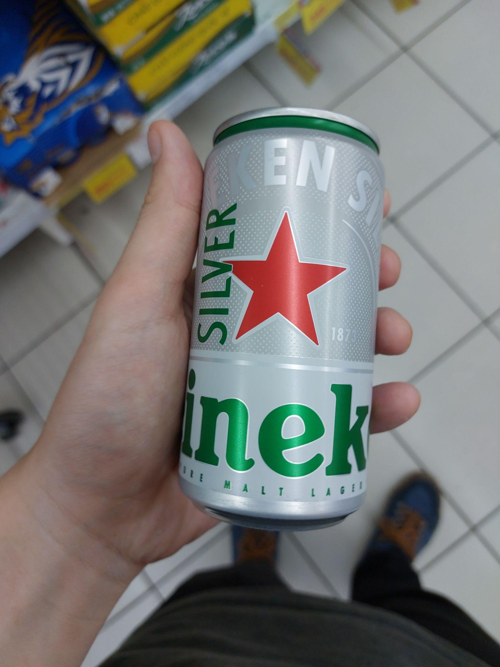
I Giới thiệu bài toán
Input:
Output: Bia Heniken
5

Slide 7
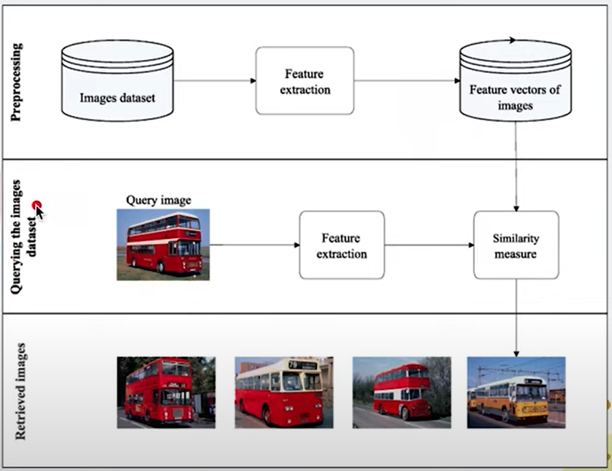
I Giới thiệu bài toán
Pipeline
6

Slide 8
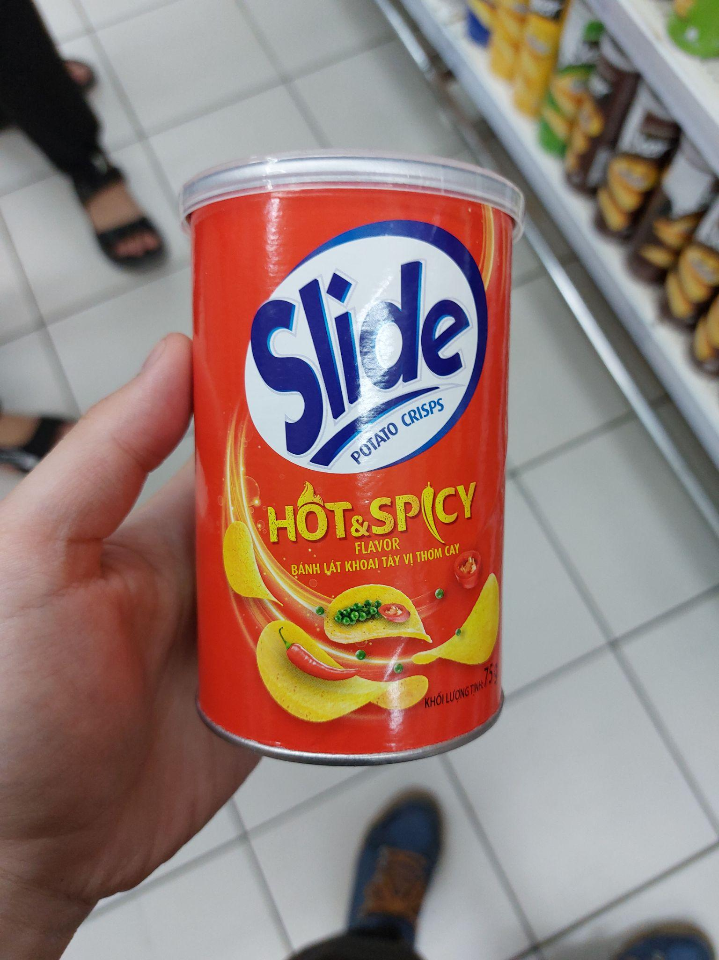
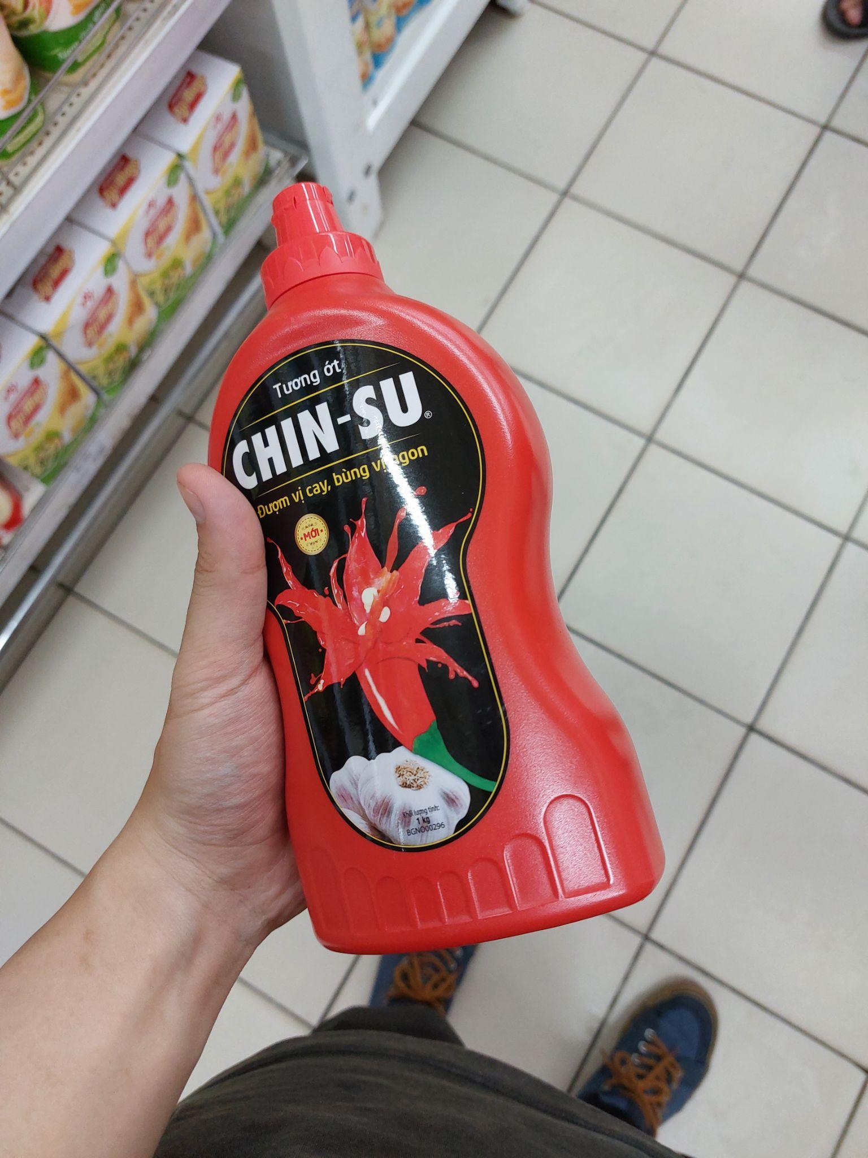
I Giới thiệu bài toán - Tập dữ liệu
Gồm 1098 ảnh được nhóm thu thập bằng cách chụp các sản phẩm ở siêu thị.
Gồm 41 classes, trung bình mỗi class sẽ có ~27 ảnh.
7

Slide 9
II Các bước thực hiện
8

Slide 10

II Các bước thực hiện
Tạo dữ liệu
Xử lý dữ liệu
Trích xuất đặc trưng
Test & Đánh giá
Tính Cosine Similarity
9

Slide 11
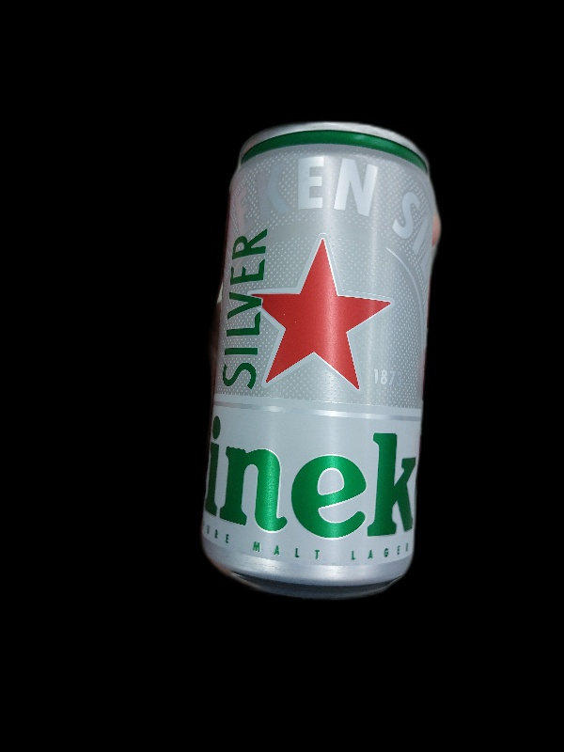
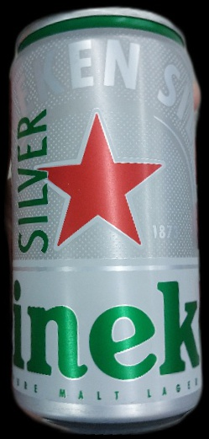
Xử lý dữ liệu
Dữ liệu sau khi được thu thập sẽ được loại bỏ background bằng cách sử dụng rembg, sau đó crop để cắt lấy sản phẩm trong ảnh.
rembg
crop
10

Slide 12
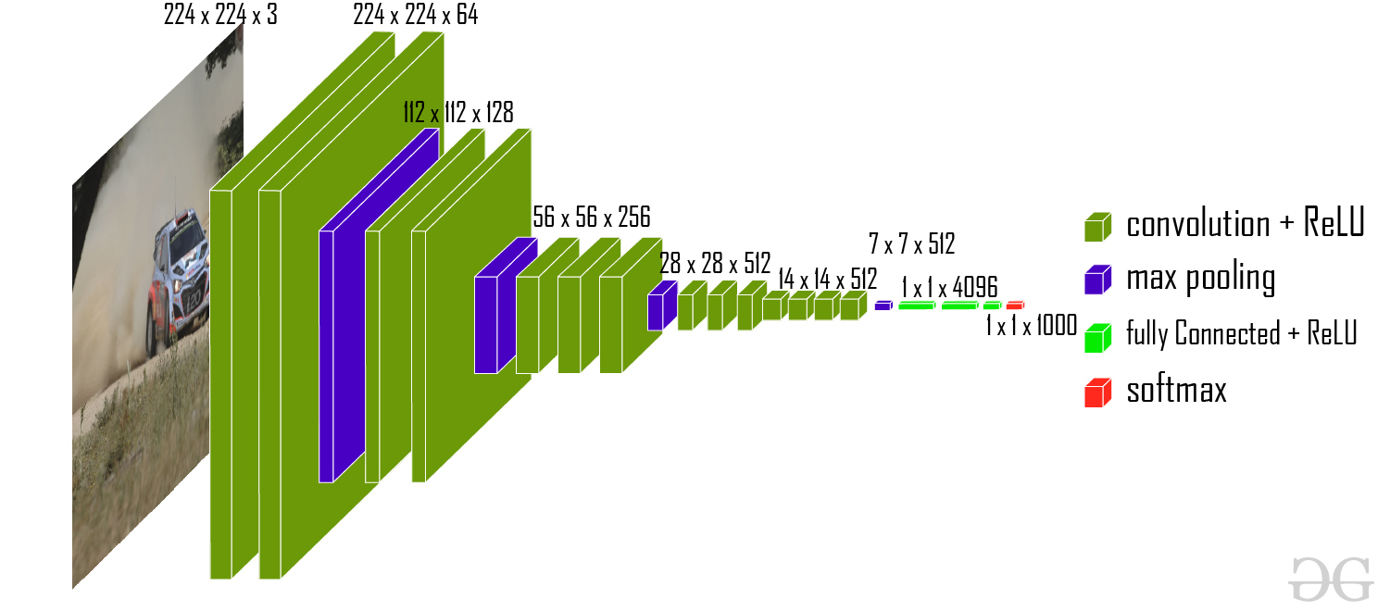

Trích xuất đặc trưng
Sử dụng model VGG16.
Kiến trúc mạng VGG16
Ref: https://www.geeksforgeeks.org/vgg-16-cnn-model/
11

Slide 13
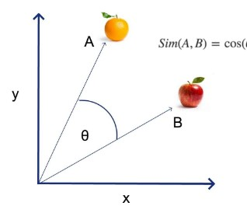

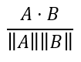
Tính Cosine Similarity
Cosine Similarity dùng để tìm độ tương đồng giữa 2 vector -> tìm ra các dữ liệu giống nhau.
sim(A, B) = cos(θ) =
Cosine Similarity
Ref: https://tvd12.com/cosine-similarity/
12

Slide 14
III Đánh giá & kết quả
13

Slide 15
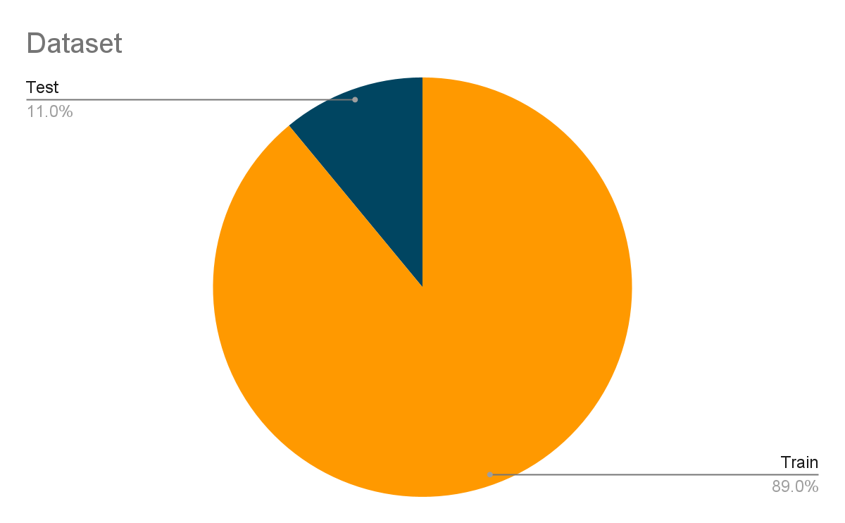
Phân chia dữ liệu
14

Slide 16
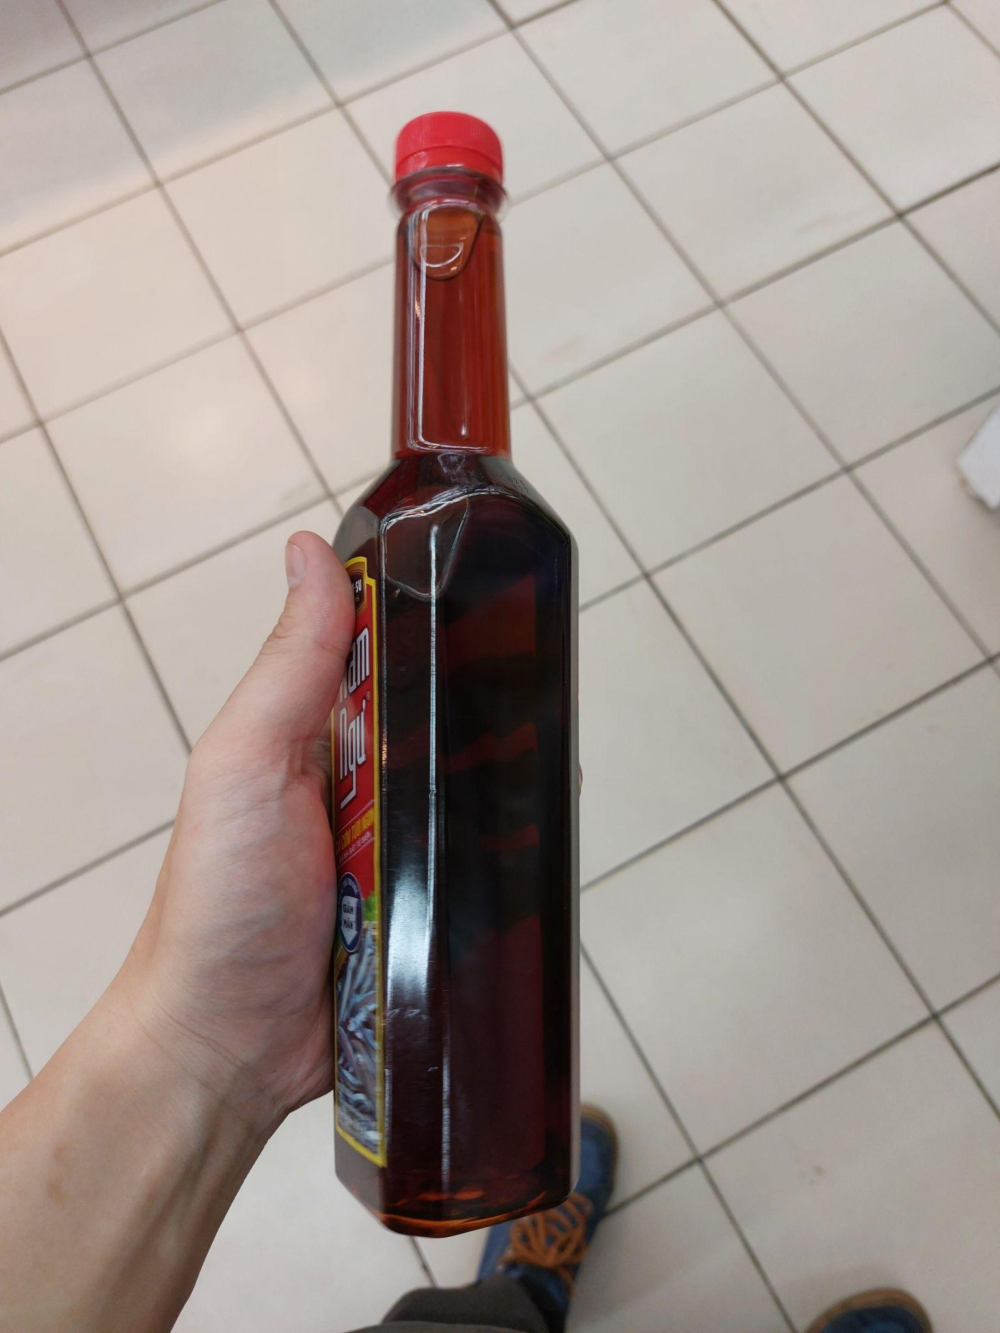
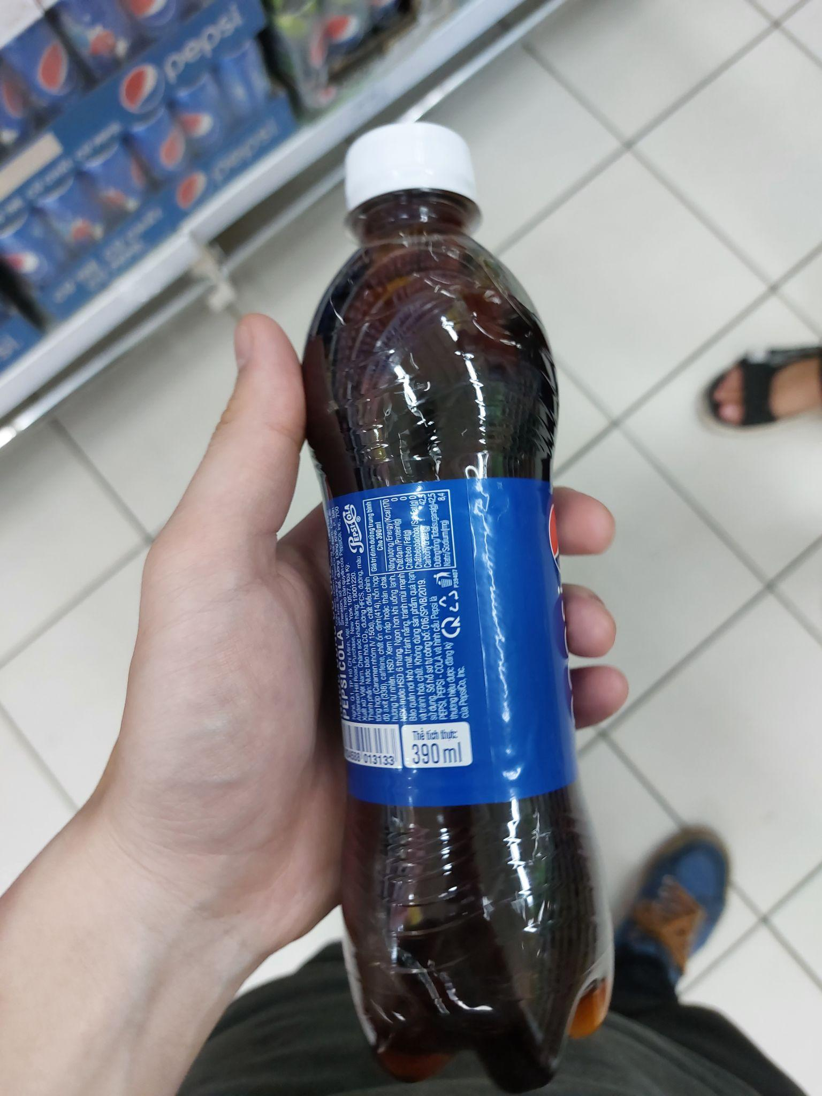
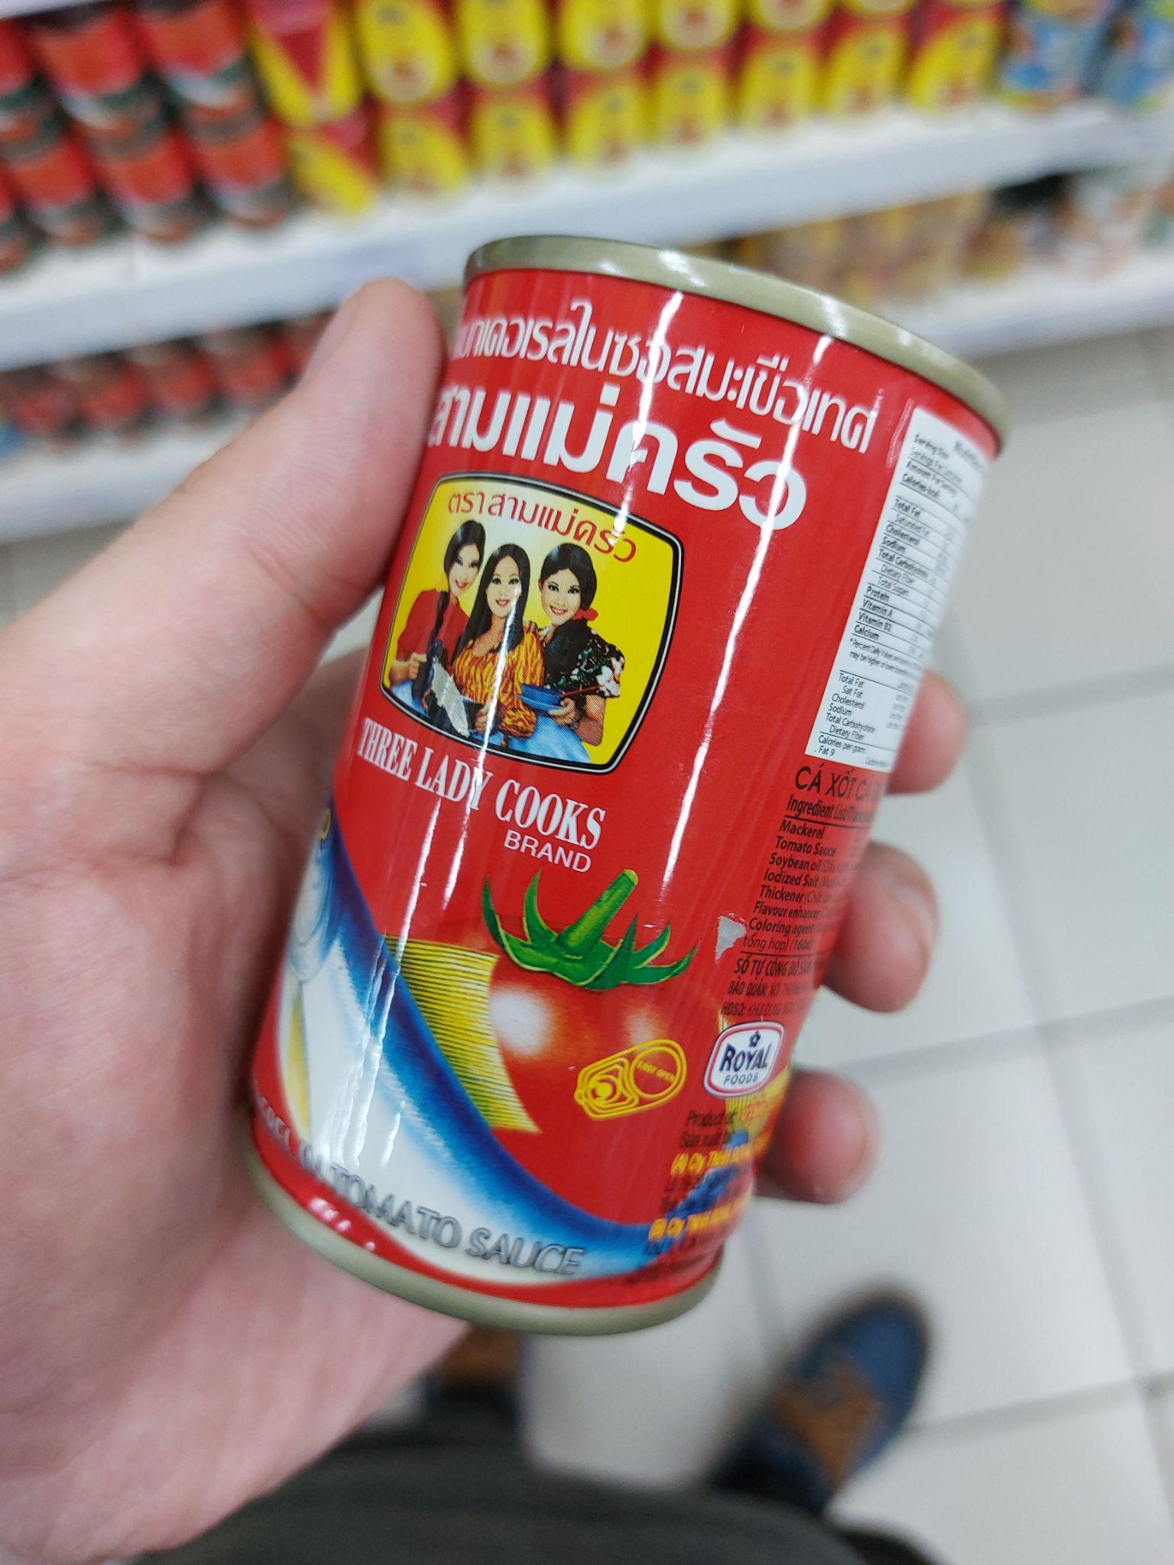
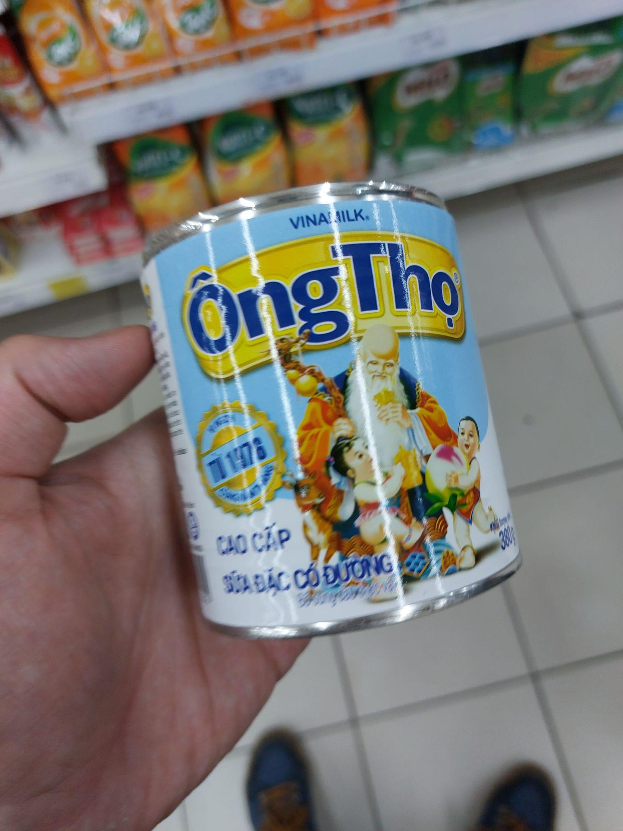
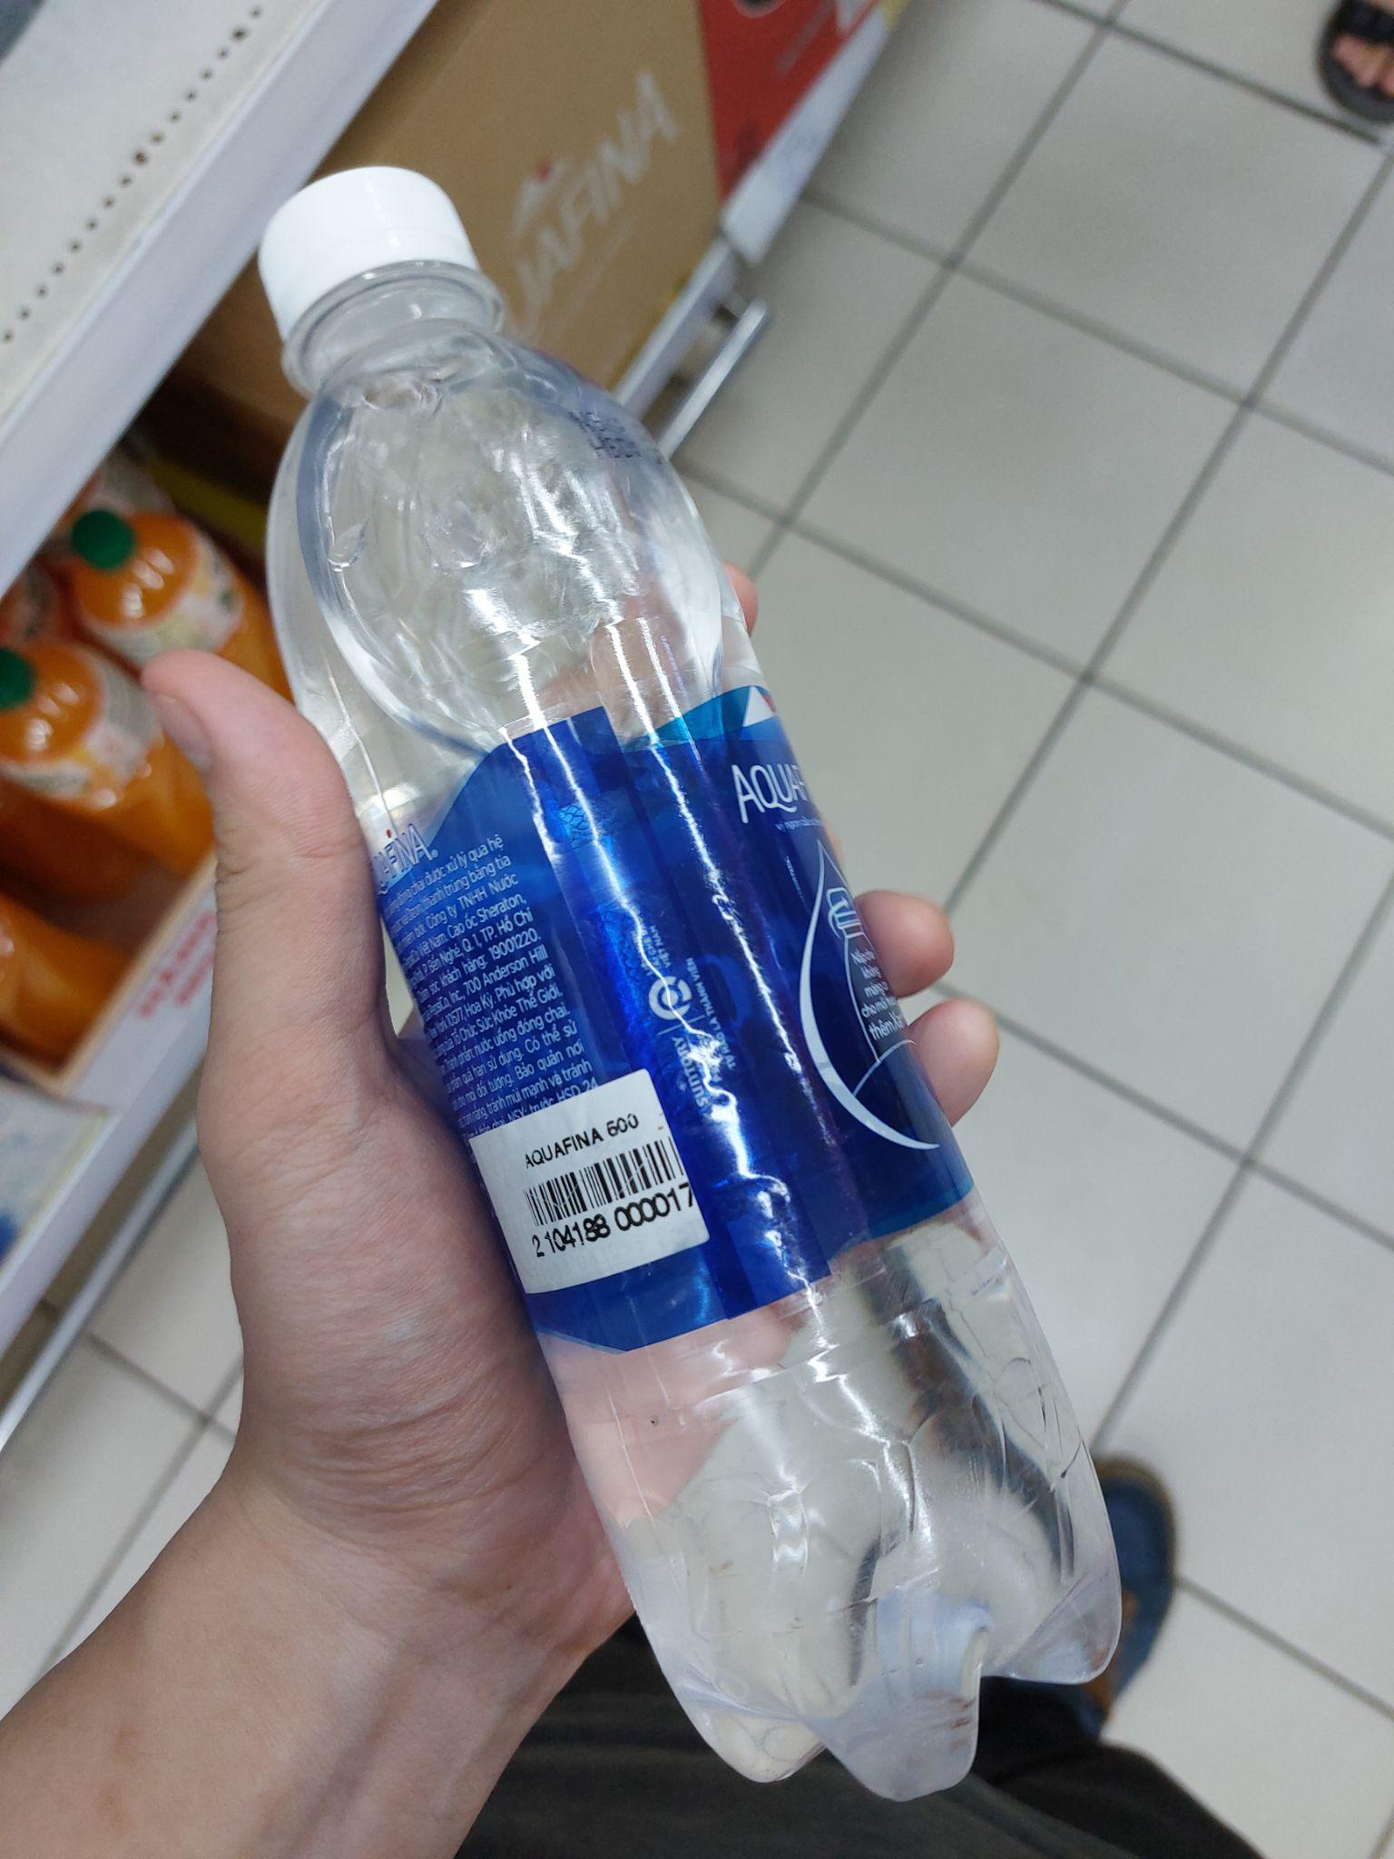
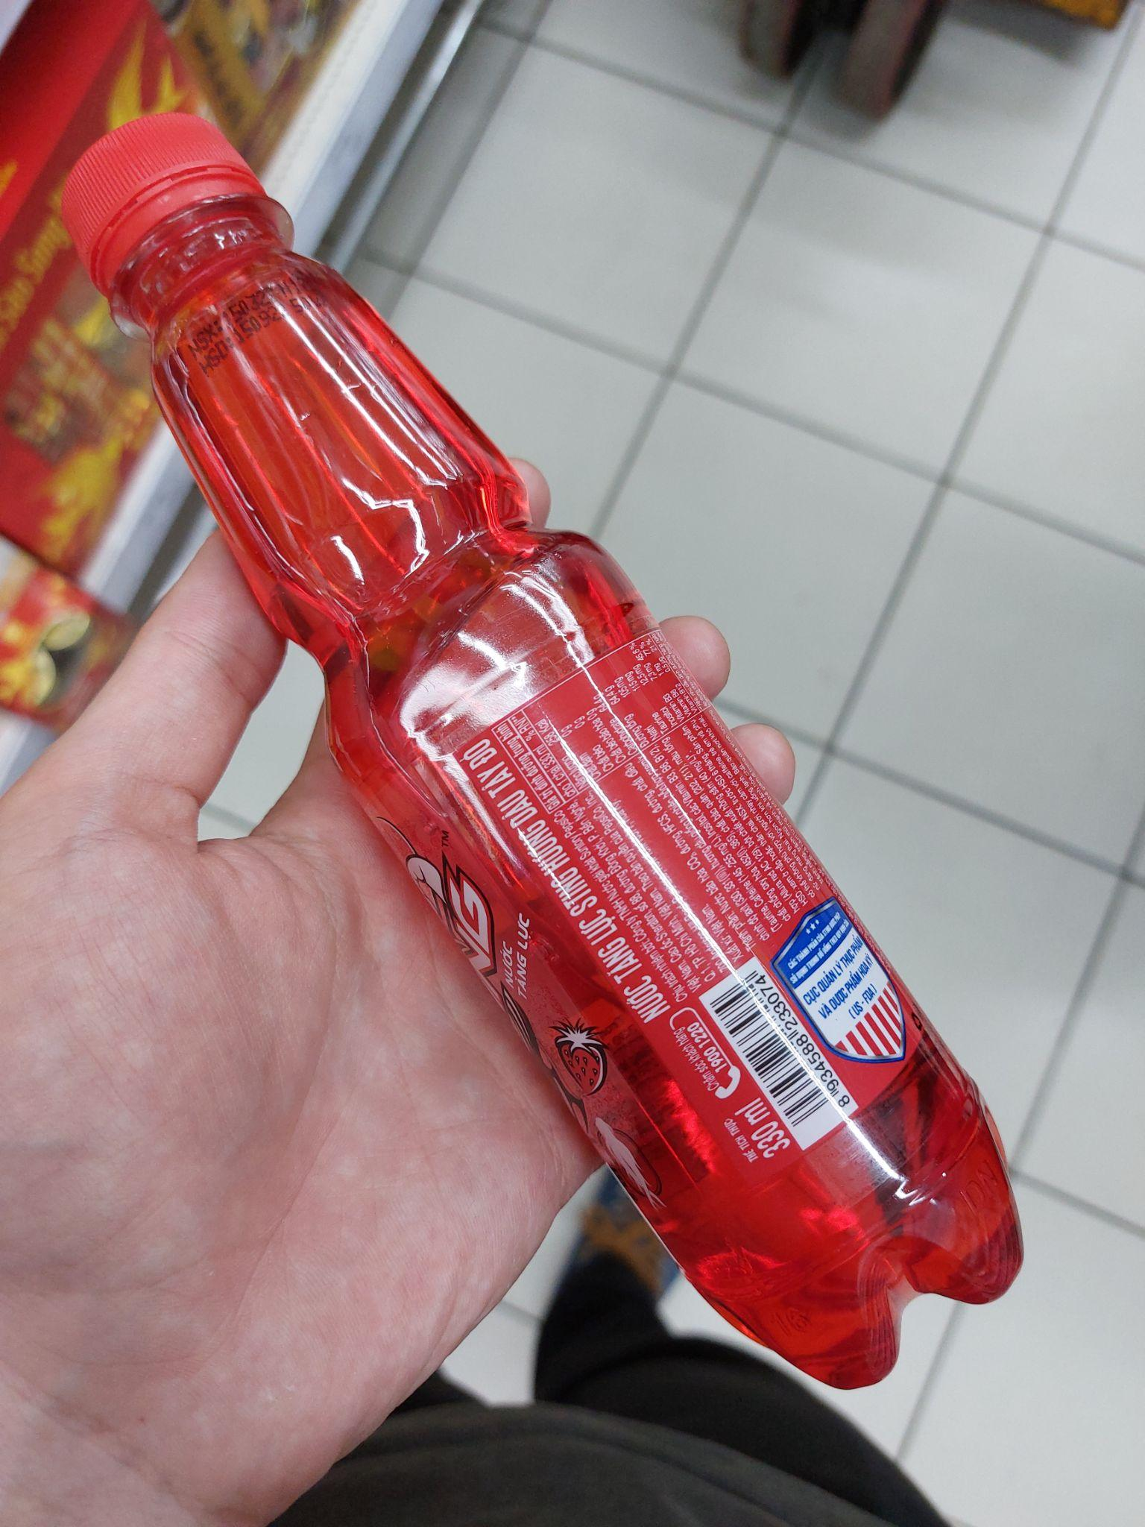
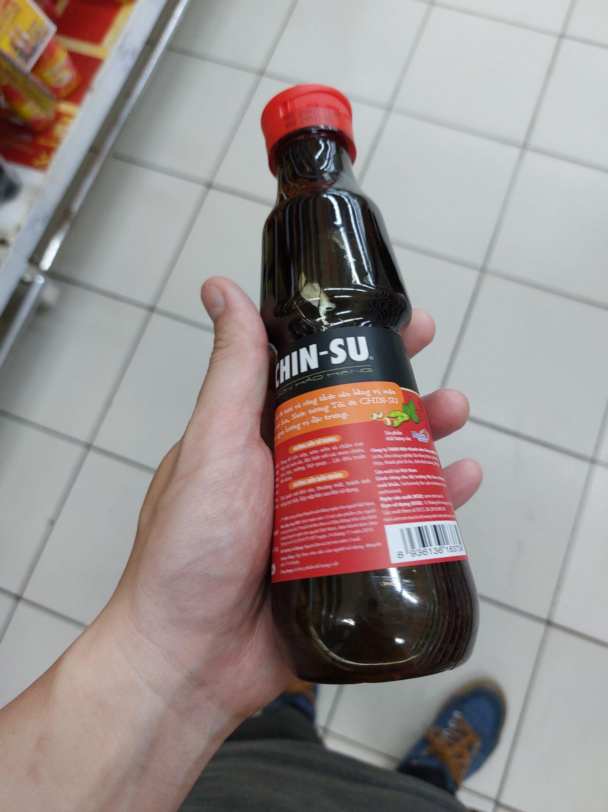
KẾT QUẢ
Test Accuracy: 86.17 %
15

Slide 17
IV Demo
16

Slide 18

.

